Slide 1
Использование элементов методики В.Ф. Базарного для сохранения зрения и психоэмоционального здоровья детей.
Подготовила воспитатель:
Бунькова Оксана Николаевна

Slide 2
Цель: формирование привычки здорового образа жизни, укрепление физического и психического здоровья детей.
Задачи:
- совершенствовать учебно-воспитательный процесс, направив его на сохранение здоровья детей; - воспитывать привычку бережного отношения к своему здоровью, умение дошкольников заботиться о своем зрении; - обеспечить благоприятные условия для развития физического и психического здоровья дошкольника. - подвести родителей к пониманию важности и значимости выдвинутой проблемы.

Slide 4
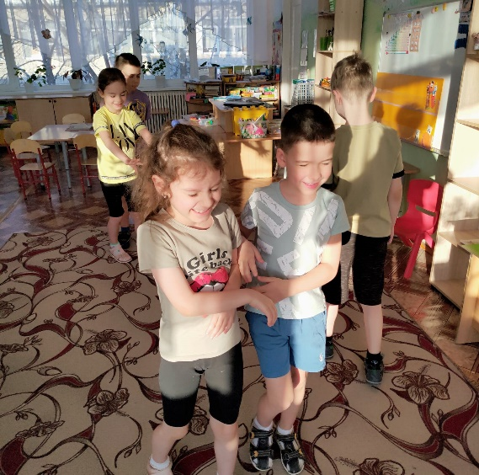
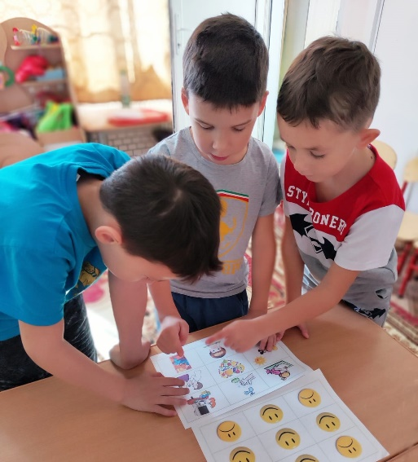
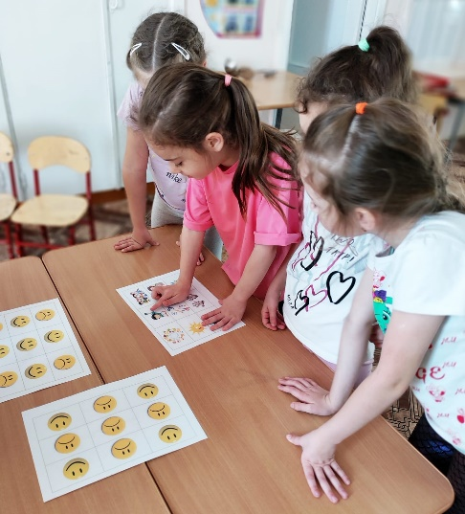
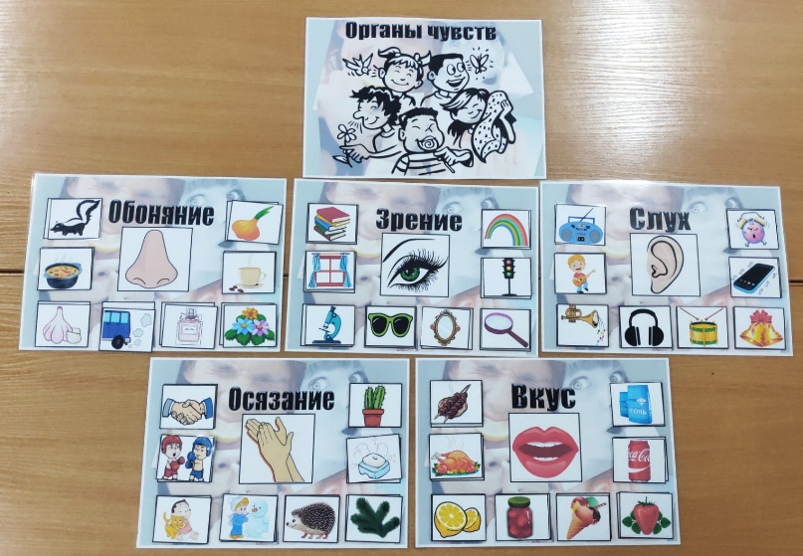
Выявление знаний детей о важности зрения и двигательной активности для человека, через дидактические игры «Органы чувств», «Части тела и их функции», «Что для глаз хорошо, а что плохо».

Slide 5
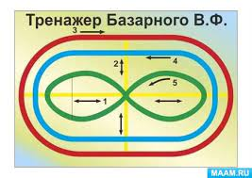
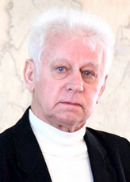
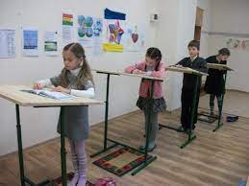
Владимир Филиппович Базарный (4 мая 1942г.)
Почётный профессор и член Международной академии общественных наук, Почётный работник общего образования Российской Федерации, член Высшего Координационного Совета ООД «Российский Союз за здоровое развитие детей» и Центрального Совета общероссийского движения «Образование – для всех». Разработчик нового направления в науке и практике – здоровьеразвивающей педагогики.

Slide 6
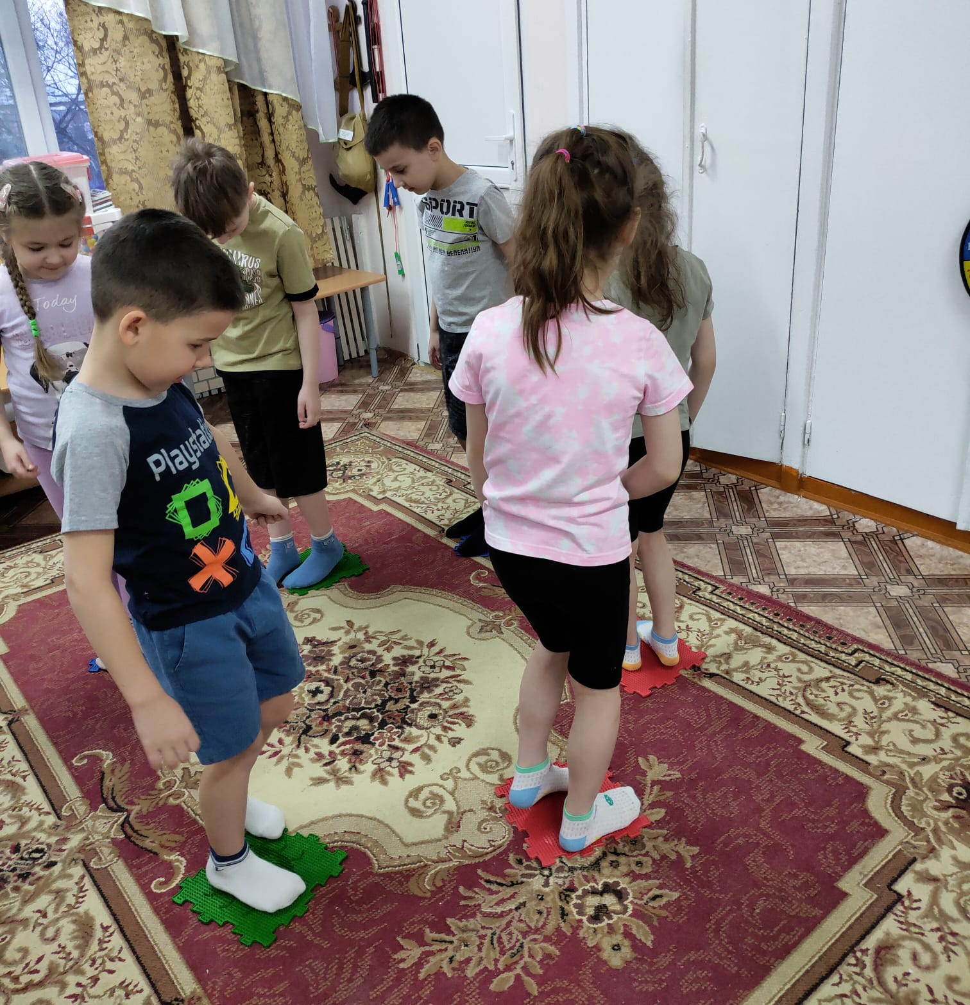
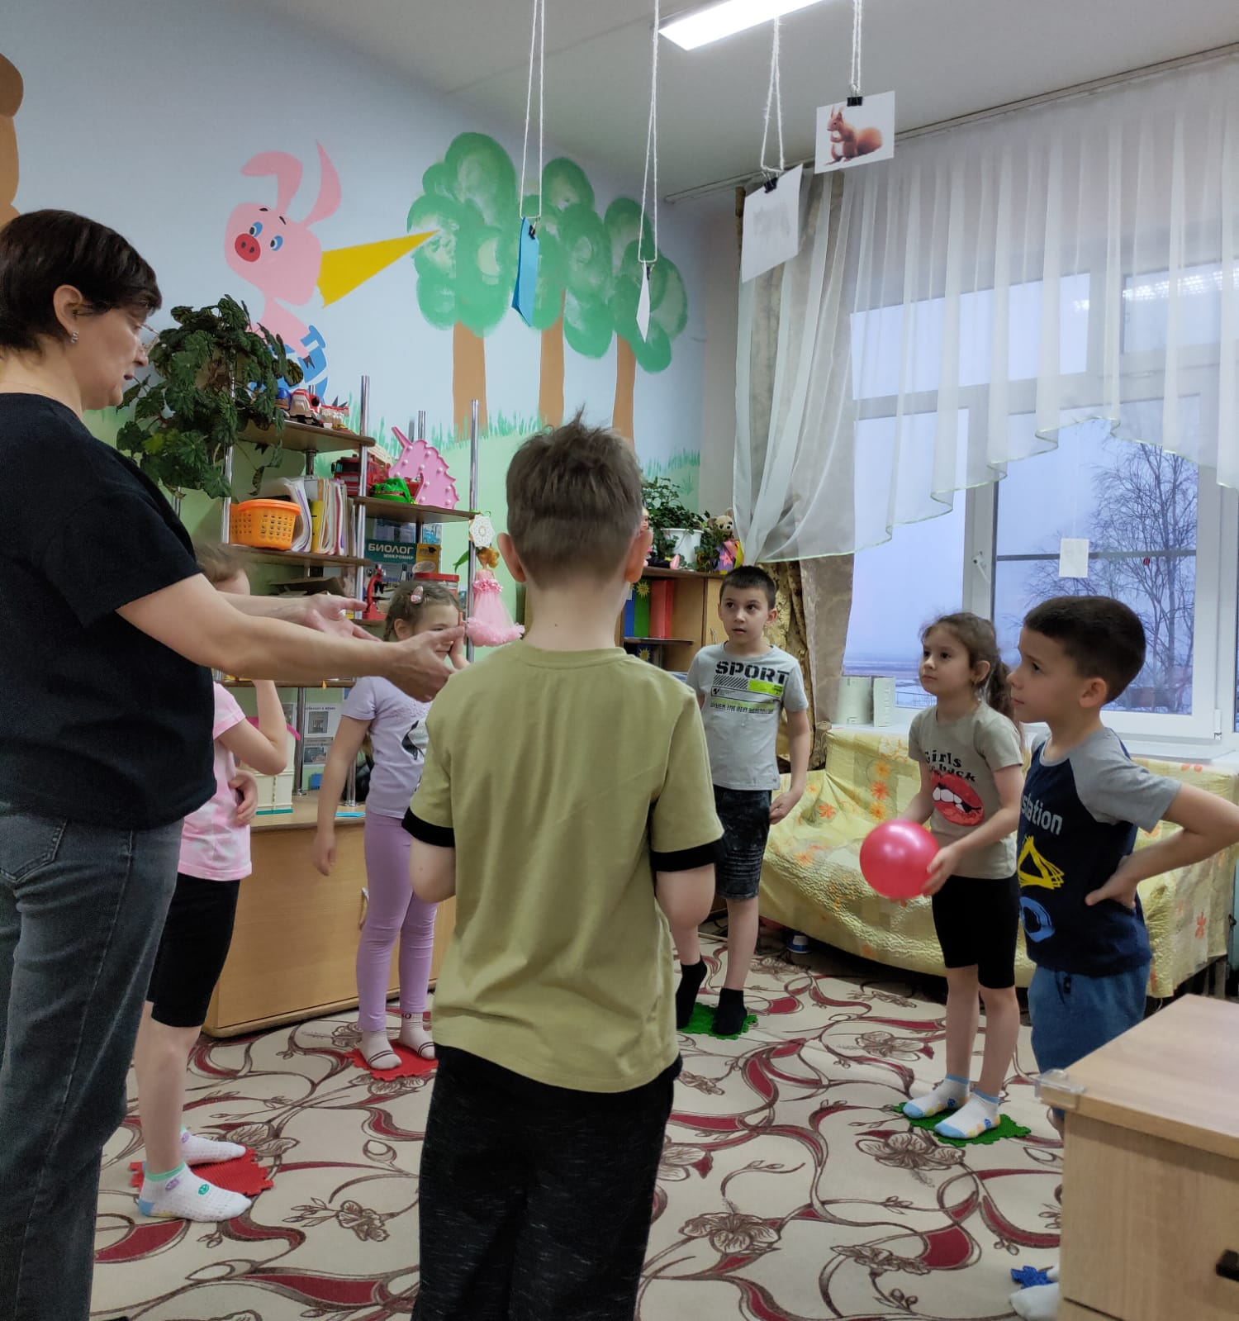
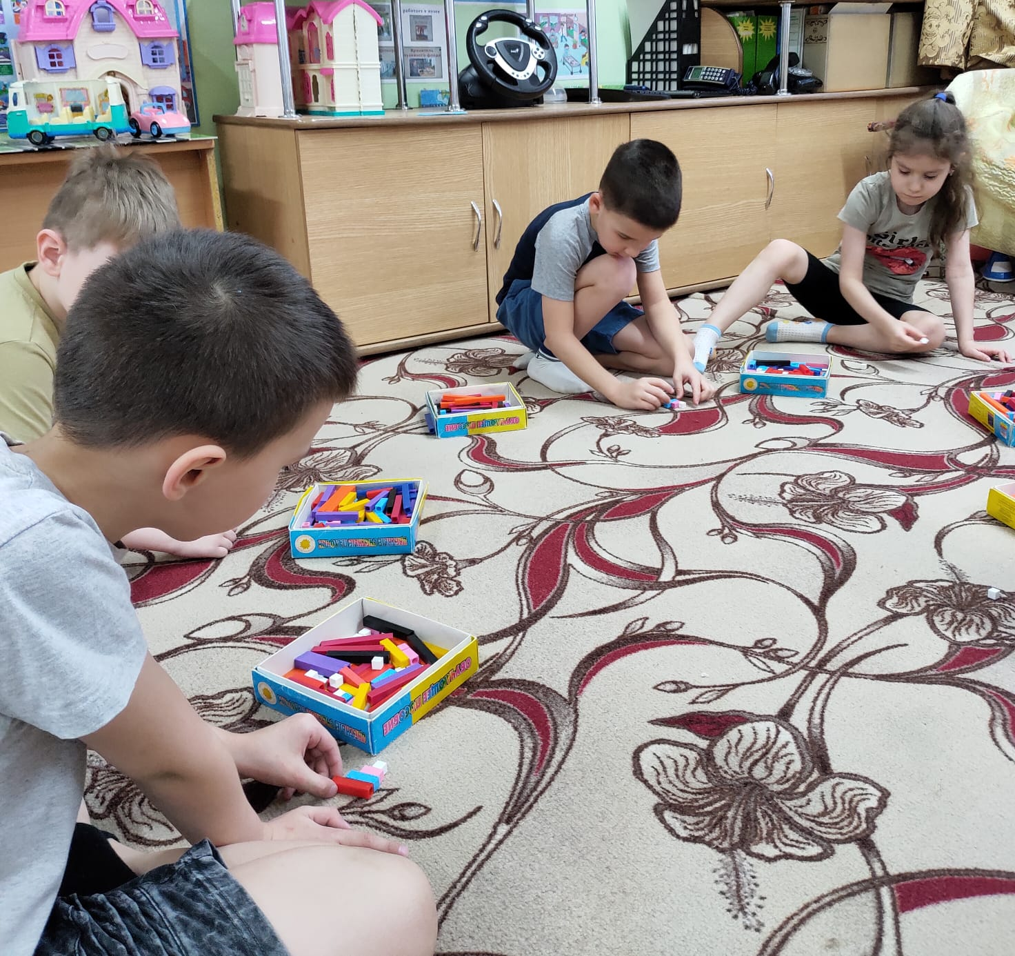
Метод смены динамических поз

Slide 7
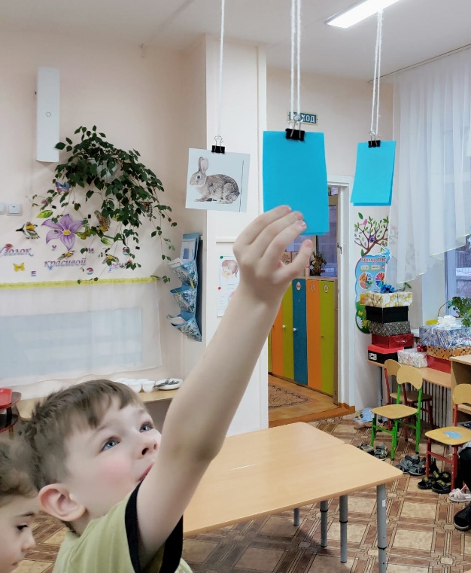
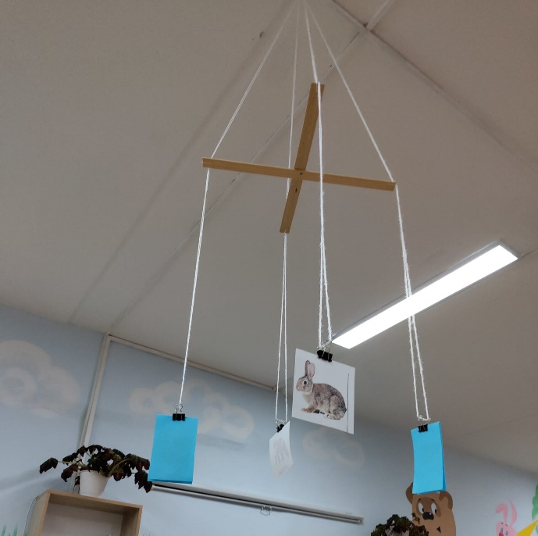
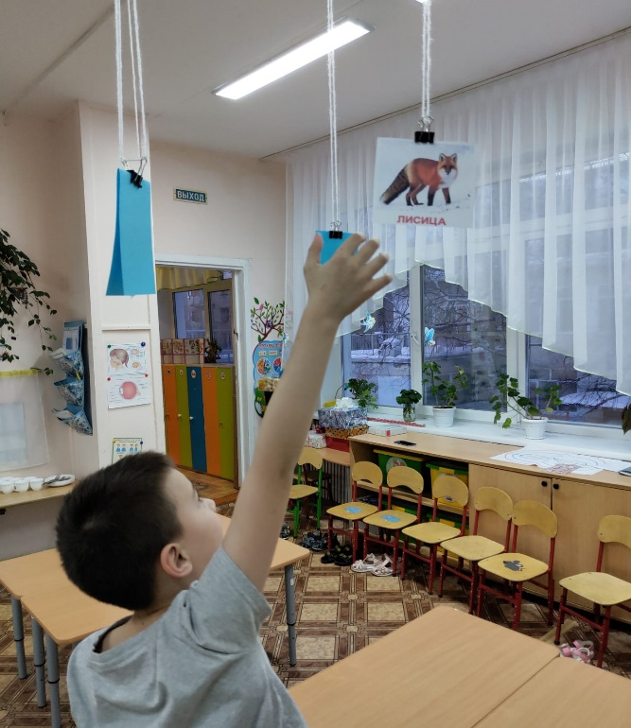
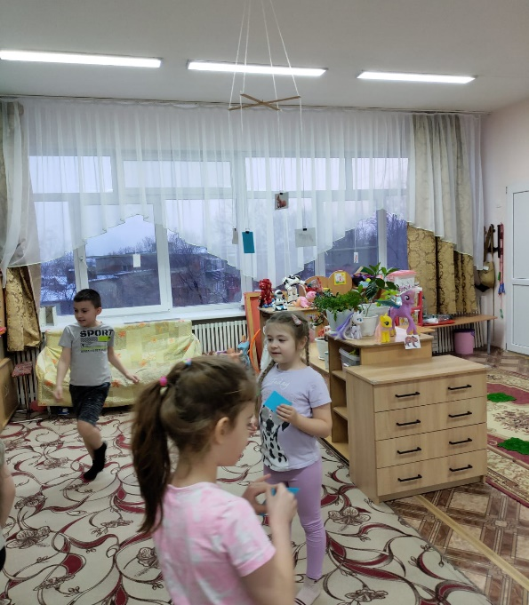
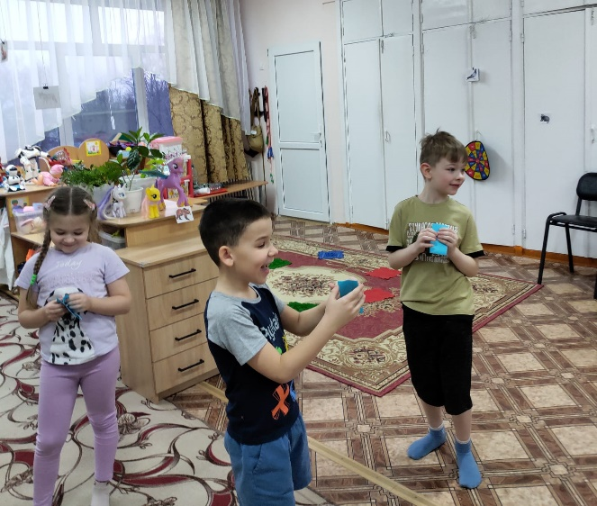
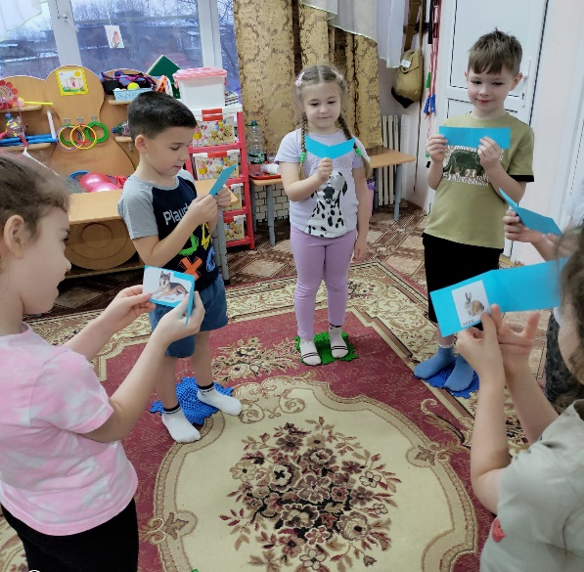
Метод проведения занятий в режиме движения наглядного материала, постоянного зрительного поиска и выполнения активизирующих детей заданий.

Slide 8
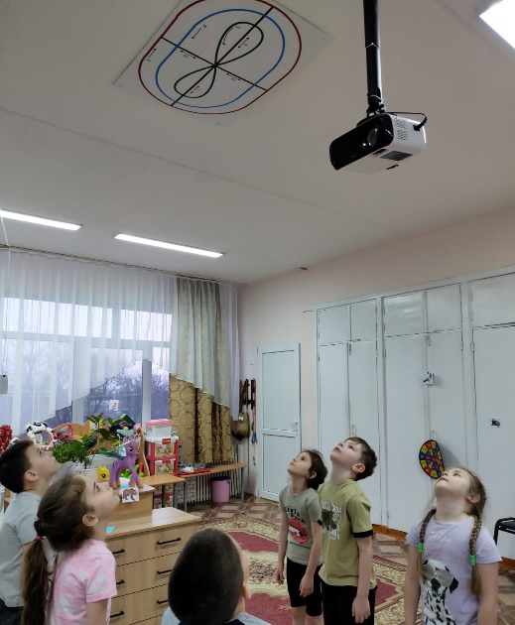
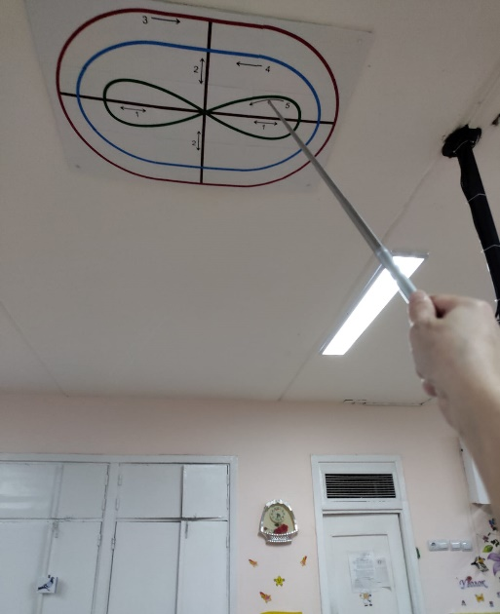
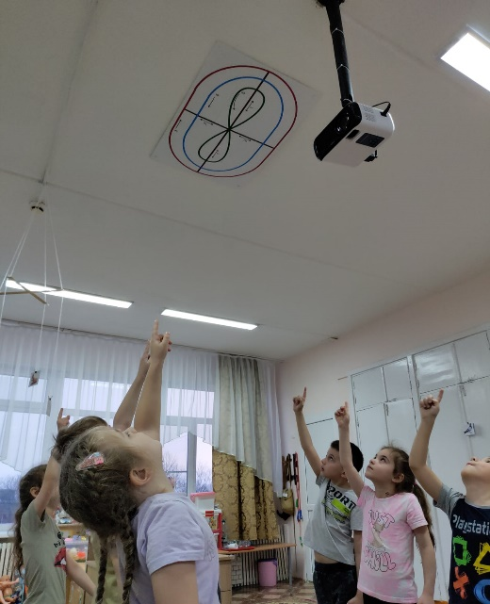
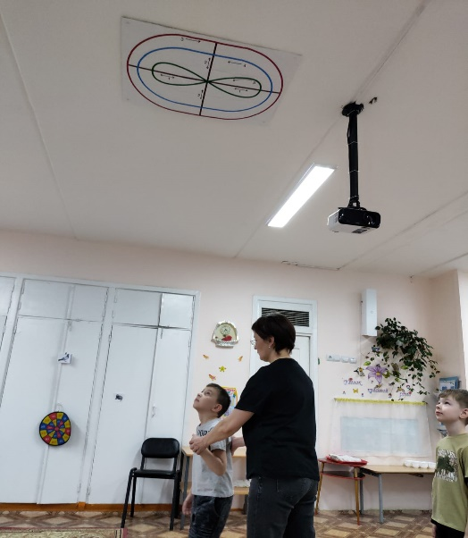
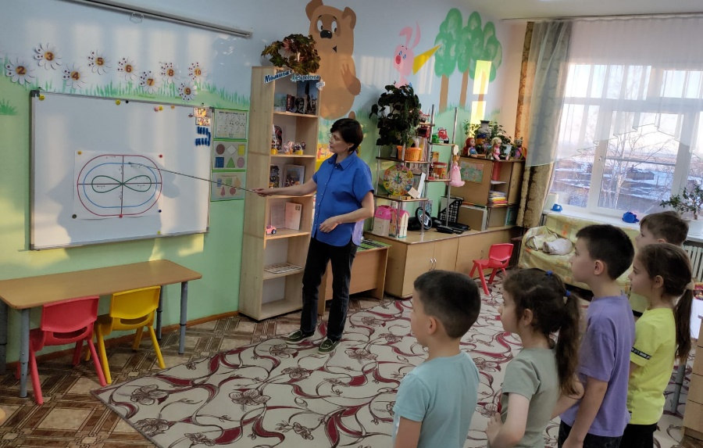
Метод: работа со зрительно-координаторными тренажерами
Первый режим
Второй режим
Третий режим
Четвертый режим

Slide 9
Спасибо за внимание

